Slide 1
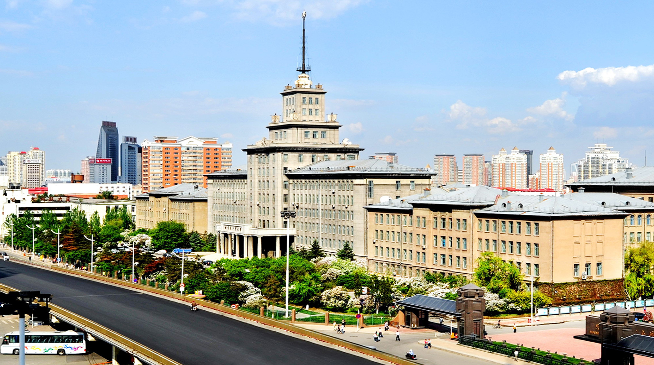
元宇宙智慧教室及场景教学空间设计及开发环境
Meta-universe Classroom & Scene-based Teaching Design and Develop
哈尔滨工业大学 薛永增 2024年X月XX日

Slide 2
研究任务
Research Assignment
基础理论：元宇宙教育及其服务空间的基本概念、基础知识、基础理论
教学模式：元宇宙教育的形态与模式、学习机理与教学成效评价
体系结构：元宇宙教育生态体系与服务空间的体系结构
构建方法：元宇宙教育服务的供需精准匹配与高效构建方法及开发环境
学习服务：元宇宙环境下的学习者需求认知与学习者服务空间
教学服务：元宇宙环境下的虚拟教师协同教学服务及工具——课题5
教学场所：元宇宙智慧教室及场景教学空间设计及开发环境
课程开发：开放式元宇宙课OMC的设计与建模工具及开发平台
服务平台：元宇宙教育服务支撑与管理平台
徐晓飞
张策
徐晓飞
徐汉川
李全龙
苏小红
薛永增
王甜甜
徐、徐、薛

Slide 3

研究任务
Research Assignment
第一部分
第二部分
提供各种教室场景模型模板，包括传统教室、小班教室、研讨型教室及户外教学教室等，并支持根据课程需求对模型中的桌椅、黑板等元素进行位置和角度的自定义调整。此外，还能够自定义调整其中可交互元宇宙组件的交互方式和内容。
在元宇宙教室中，师生可以选择虚拟化身进入虚拟教室，通过白板、课件、音频视频和3D模型等交互式元宇宙组件进行生动的教学。智能教室系统管理使教室管理更加系统化和高效化，实时监控课堂行为提供即时反馈，确保教学活动顺利进行，并收集教学数据以分析学习者画像。
规格严格 功夫到家

Slide 4
功能设计
Function Design
规格严格 功夫到家

Slide 5
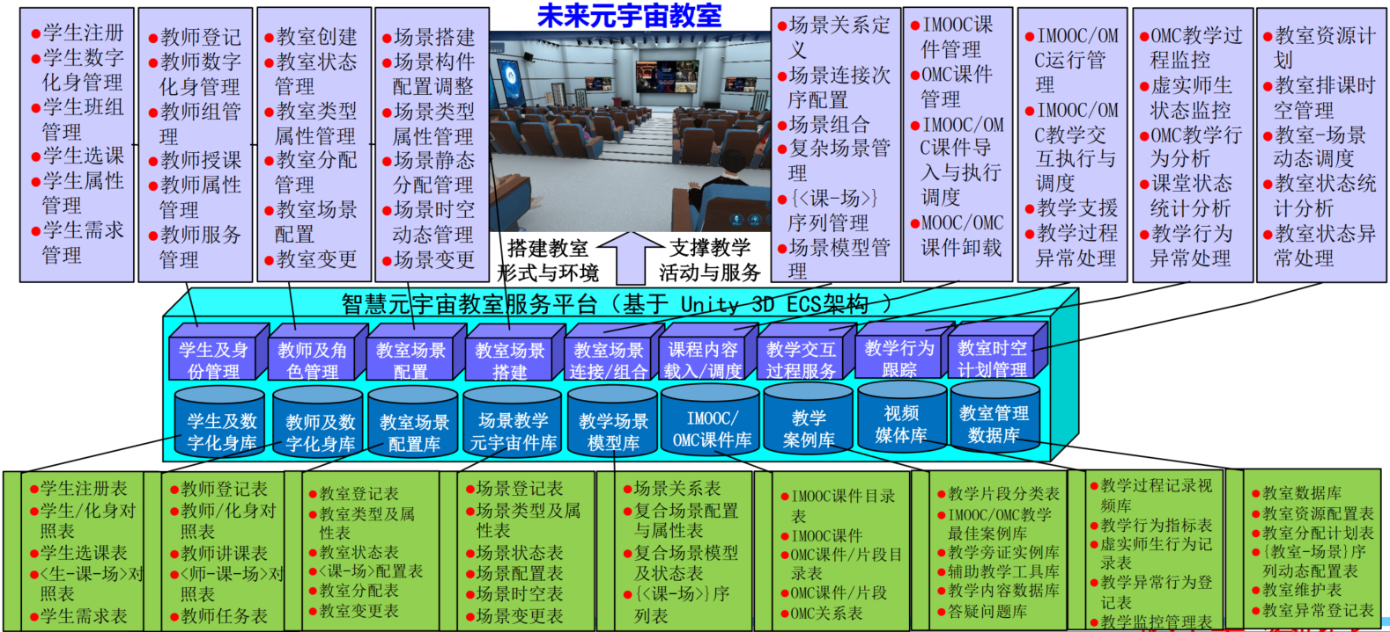
系统构成
System Composition
规格严格 功夫到家

Slide 6
系统架构
System
architecture
规格严格 功夫到家

Slide 7
场景设计流程
Teaching Scene Design Process
规格严格 功夫到家

Slide 8
场景设计流程
Teaching Scene Design Process
Unity中的场景实现
元宇宙中的场景实现
在Unity中，场景是由多个GameObject组合而成的。GameObject可以挂载各种组件，以实现不同的功能。例如，Transform组件，用于表示其位置、旋转和缩放信息，MeshRenderer组件用于渲染3D模型，Collider组件用于物理碰撞检测。
通过添加合适的组件，GameObject可以实现复杂的交互功能。
将场景视为由多个元素组合而成的整体，每个元素类似于Unity中的GameObject。元素包含位置信息（类似Transform组件），并可以挂载不同的功能组件以实现交互。
采用与Unity相似的操作方式，使得熟悉Unity的用户能够快速上手我们的平台，提高开发效率。
规格严格 功夫到家

Slide 9
场景设计流程
Teaching Scene Design Process
专业建模
时空数据库
AIGC
无
有
高质量
细节丰富
艺术性强
虚实融合
真实感强
便于实际应用
自动化高
效率高
成本低
规格严格 功夫到家

Slide 10
智慧教室运行流程
Intelligent classroom running process
规格严格 功夫到家

Slide 11
智慧教室总体架构
Intelligent classroom related technology
用户交互层
VR/AR/MR
设备
Techology Vertical
桌面应用程序
手势识别系统
语音识别系统
可穿戴式交互
协作工具
IoT
学生及身份管理
教师及角色管理
教室场景配置
教室场景搭建
教学行为跟踪
AI
OMC
服务层
教室场景连接/组合
课程内容载入/调度
教学交互过程服务
教学时空计划管理
Cloud Computing
元宇宙场景定制工具
元宇宙智能教室
VR/AR/MR
OMC
应用层
用户管理
场景构建
场景资源管理
用户管理
教室管理
网络同步
Blockchain
元宇宙件 管理
脚本管理
案例管理
教学服务
选课管理
课件管理
Big Data
OMC
数据层
学生及数
字化身库
教师及数
字化身库
教室场景
配置库
场景教学
元宇宙件库
教学场景
模型库
OMC课件库
教学
案例库
视频
媒体库
教室管理
数据库
Microservice
规格严格 功夫到家

Slide 12
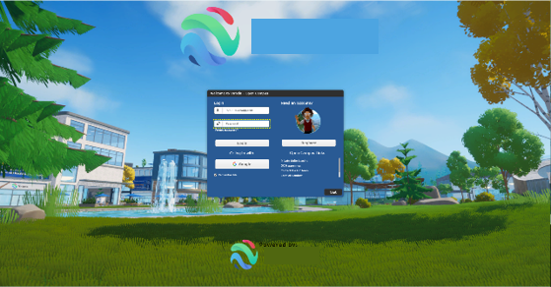
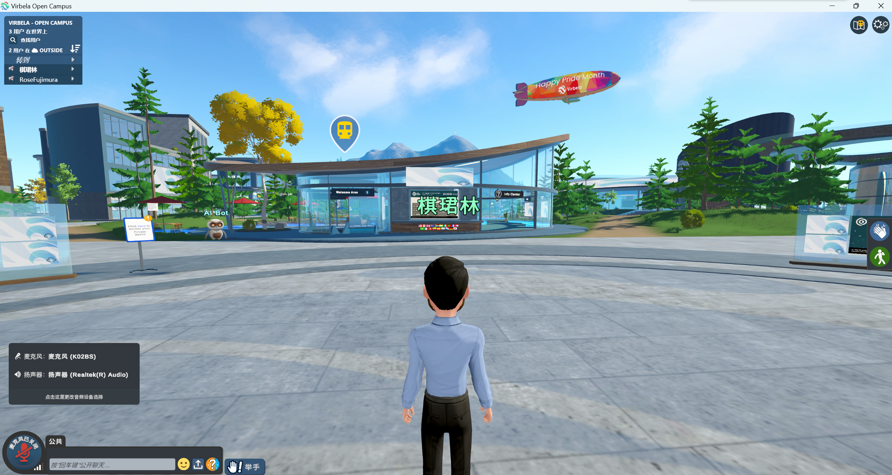
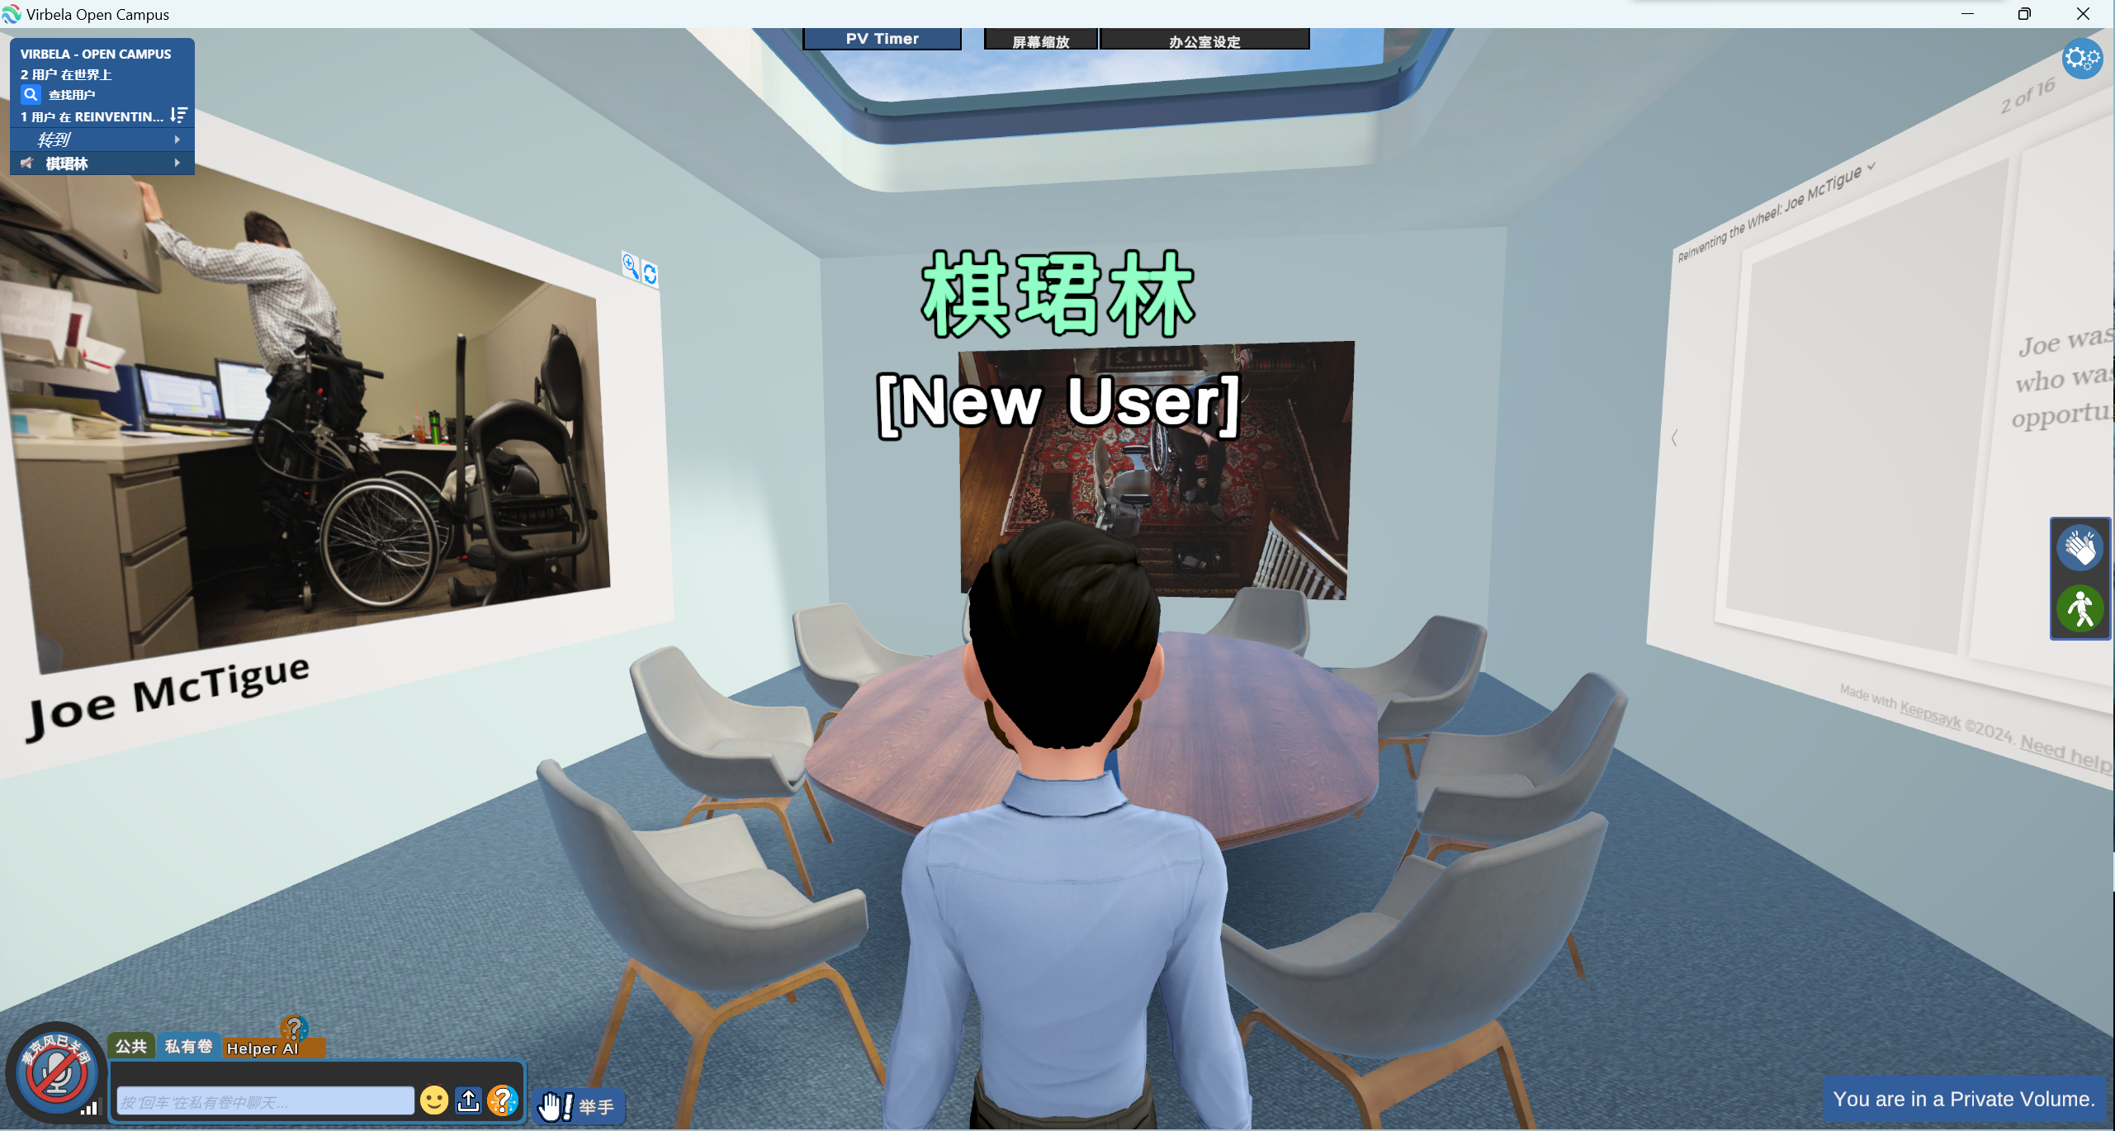
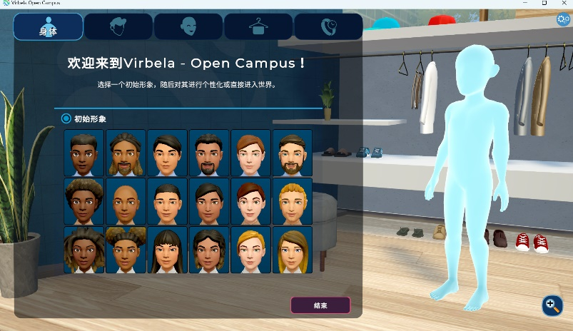

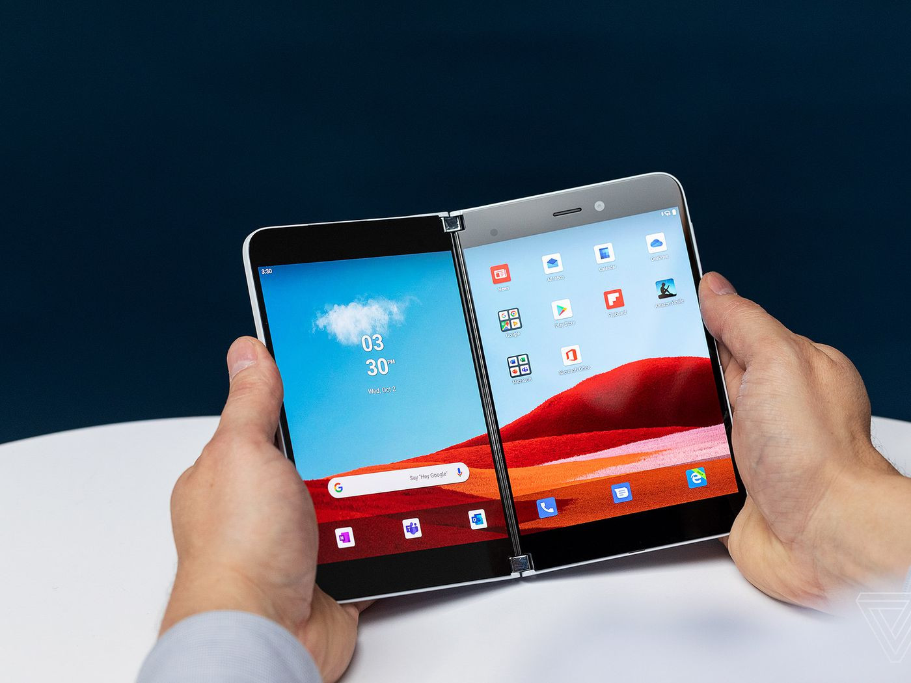
智慧教室界面设计
Intelligent classroom related technology
登录界面
主世界
教室场景
选择形象界面
片段场景
虚拟手机
（以上皆为参考图）
规格严格 功夫到家

Slide 13

智慧教室功能设计
Intelligent classroom related technology
虚拟化身选择：学生可以选择和自定义自己的虚拟化身，用于参与虚拟教室活动。
实时互动：学生可以通过语音、文字和手势等多种方式与教师和同学进行实时互动。
个性化学习：系统根据学生的学习进度和表现，提供个性化的学习建议和资源推荐。
教学反馈：学生可以对课程和教学效果进行反馈，帮助教师改进教学方法。
虚拟助教：帮助学生解答问题、提供学习建议和进行个性化辅导。
教师
权限管理：管理学生的访问权限和活动权限，确保课堂秩序。
实时授课：通过虚拟教室进行实时授课，使用多种互动工具增强教学效果。
互动工具：使用虚拟白板、虚拟手机、互动组件等工具进行教学展示和学生互动。
考试与作业管理：布置在线考试和作业，系统自动评分并监测作弊行为。
数据分析与反馈：系统自动分析教学数据，生成教学效果报告。
学生
规格严格 功夫到家

Slide 14

智慧教室技术实现
Intelligent classroom related technology
规格严格 功夫到家

Slide 15
感谢聆听
Meta-universe Classroom & Scene-based Teaching Design and Develop
哈尔滨工业大学 薛永增 2024年X月XX日

